Slide 1
Linguagem C

Slide 2
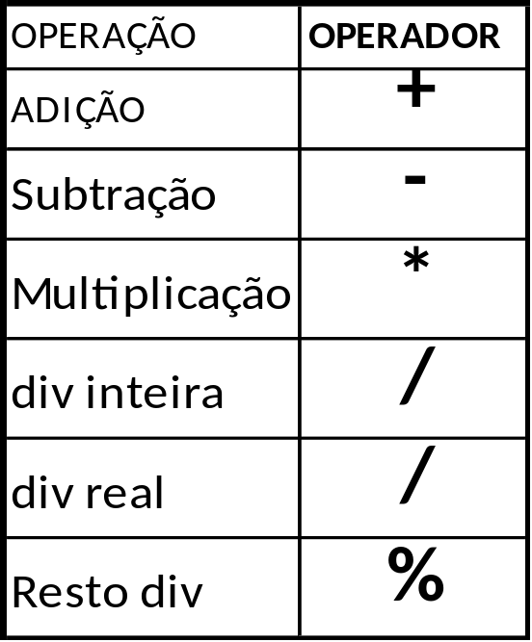
Linguagem C
Operadores Aritméticos

Slide 3
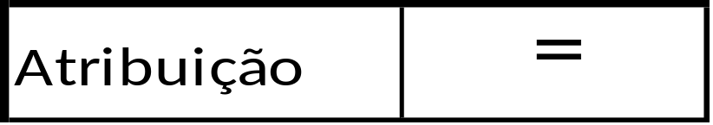
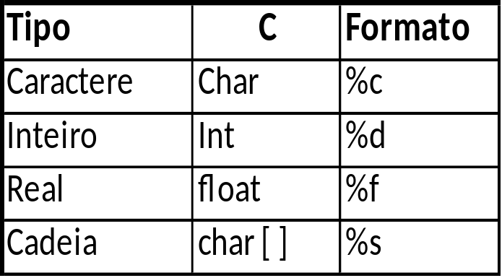
Linguagem C
Operador de Atribuição
Tipos de dados

Slide 4
Linguagem C
Comando de entrada
Scanf (<formato>, &<variavel>)
Obs : & é o operador de endereçamento
Ex: Scanf (“%c %d %f”, &x,&y,&z)
Este comando lê 3 dados digitados pelo usuário, e os armazena nesta mesma ordem, nos endereços de memória em que foram criadas as variáveis x,y,z.

Slide 5
Linguagem C
Comando de saída
printf (<formato>, &<variavel>)
Ex: printf(“\n O valor total é : %f”, res)
Exemplo de declaração de variáveis
Char X;
Int Y;
Float Z;

Slide 6

Linguagem C
Caracteres de controle
Controle efeito
\a Soa alarme do terminal
\b Muda cursor para coluna anterior
\n Muda cursos para próxima linha
\r Muda cursor para inicio da linha
\t Muda cursor para próxima tabulação
\’ Exibe apóstrofo
\” Exibe aspas
\\ Exibe barra invertida

Slide 7
Linguagem C
Exponenciação
pow (base, expoente)
Ex. 3² = pow (3,2)
Radiciação
sqrt(variavel)
Ex. sqrt (b)
sqrt (25)

Slide 8
Linguagem C
Operadores Operadores
Lógicos Relacionais
﻿relacionais lógicos
> maior que && and
>= maior ou igual || ou
< menor ! not
<= menor ou igual
== igual
!= não igual

